Slide 1
Point technique n°1
1) Différentiel mécanique
2) Différentiel électrique
3) Principes et modèles existants
4) Avancement modèle Simulink
5) Questionnements techniques

Slide 2
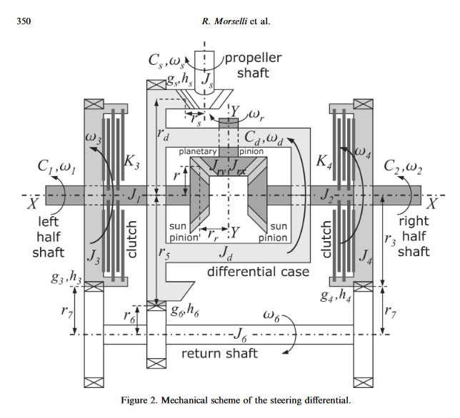
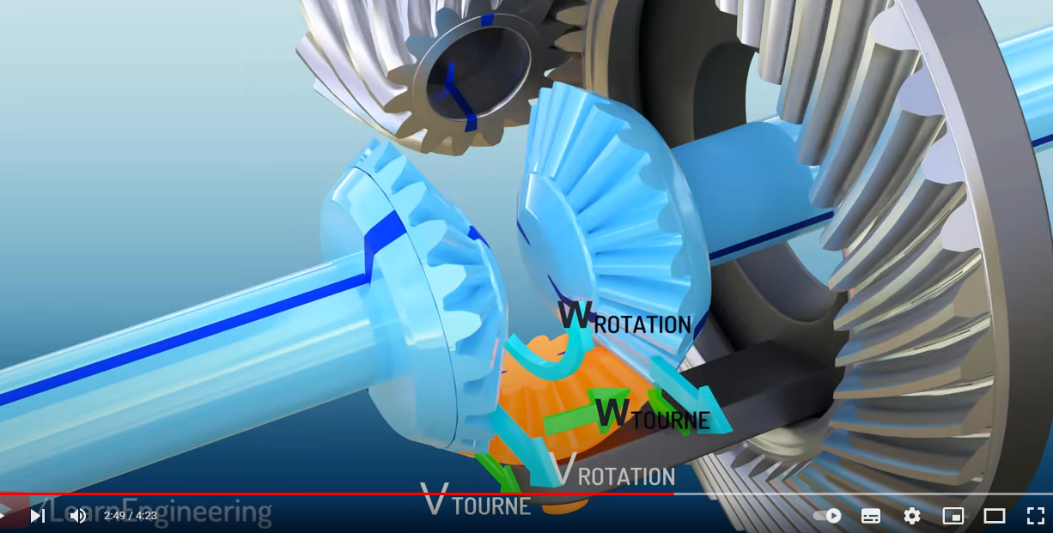
1) Différentiel mécanique

Slide 3
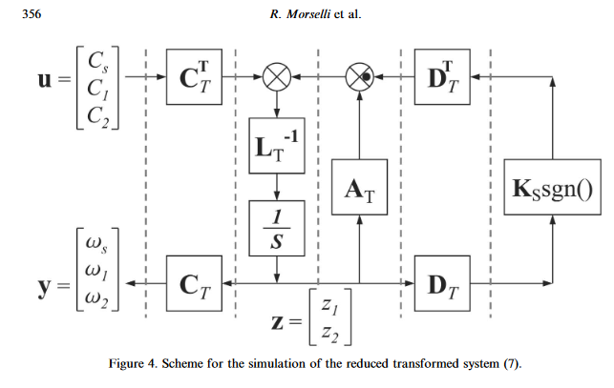
1) Différentiel mécanique

Slide 4
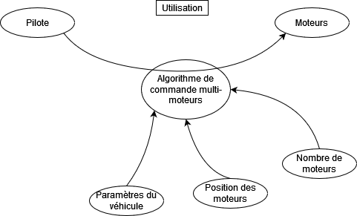
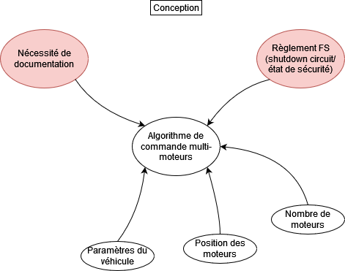
2) Différentiel électrique
- Liberté d’implémentation
- Liberté sur la stratégie de commande → objet du stage
- Choix des grandeurs à contrôler à faire
- Dépendance aux moteurs utilisés et à leur nombre

Slide 5
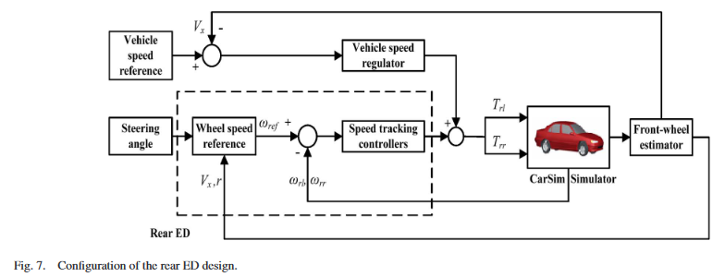
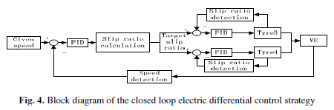
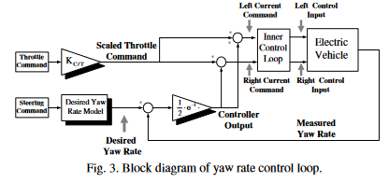
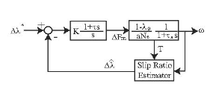
3) Principes existants
Vitesse de rotation des moteurs
Slip-ratio
Couple
Moment de lacet
Research on Electric Differential for Steering Electric Vehicles
Zitong Wang, Wei Yao, and Wei Zhang
https://ieeexplore.ieee.org/stamp/stamp.jsp?tp=&arnumber=4739021

Slide 6
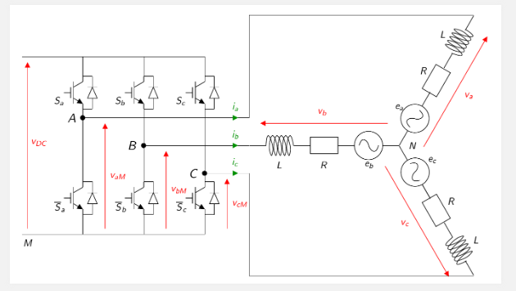
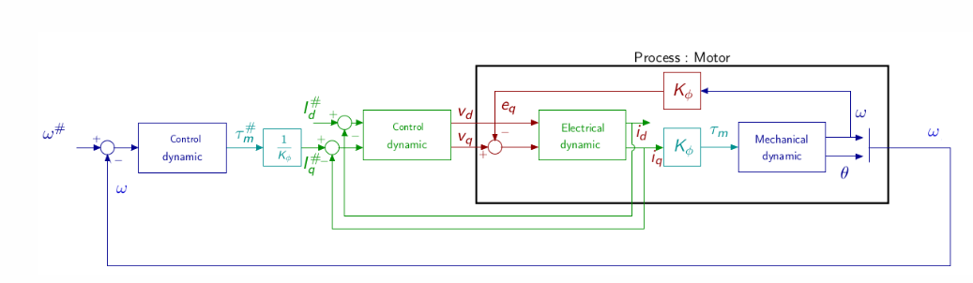
3) Modèles existants - MSAP

Slide 7
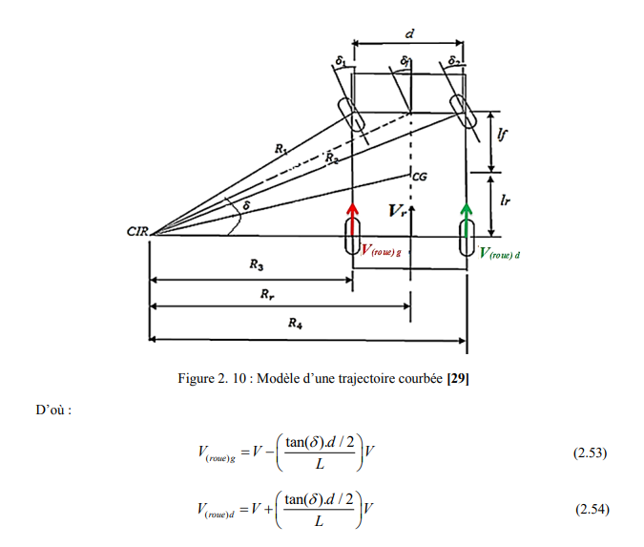
3- Modèles existants - Virage
Modèle Ackermann-Jeantand (géométrique)

Slide 8
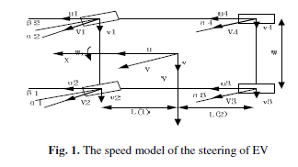
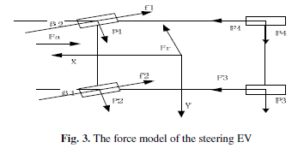
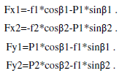


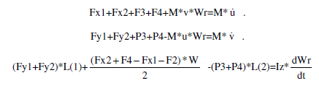

3- Modèles existants - Véhicule
Research on Electric Differential for Steering
Electric Vehicles
Zitong Wang, Wei Yao, and Wei Zhang

Slide 9
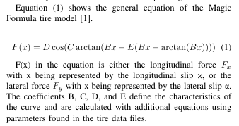
3- Modèles existants - Pneus
The « Magic Formula » by Pacejka

Slide 10
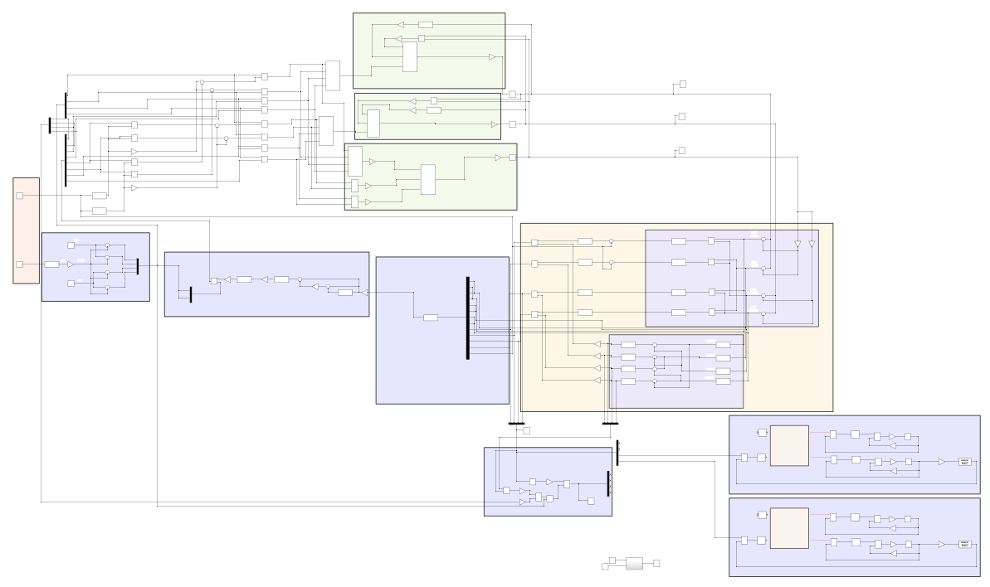
4) Avancement modèle Simulink

Slide 11
5) Questionnements techniques
- Implémentation à quel endroit ? Dans le VCU ? Si oui quelle puissance de calcul est nécessaire ?
- Quelle limite à l’autre extrémité ? Envoyer un consigne de couple à chaque onduleur ? Un consigne de courant ? Sous quelle forme ?
- A quelles questions doit-on se limiter dans le cadre de ce stage ?
- Comment définir des critères de stabilité, précision, rapidité,... pour une commande de commande ?
-

